Slide 1
Анализ мониторинга исполнения рекомендаций психолого-медико-педагогических комиссий Республики Алтай в 2022-2023 учебном году
а
Черникова Анна Андреевна,
учитель-дефектолог ЦПМПК

Slide 2
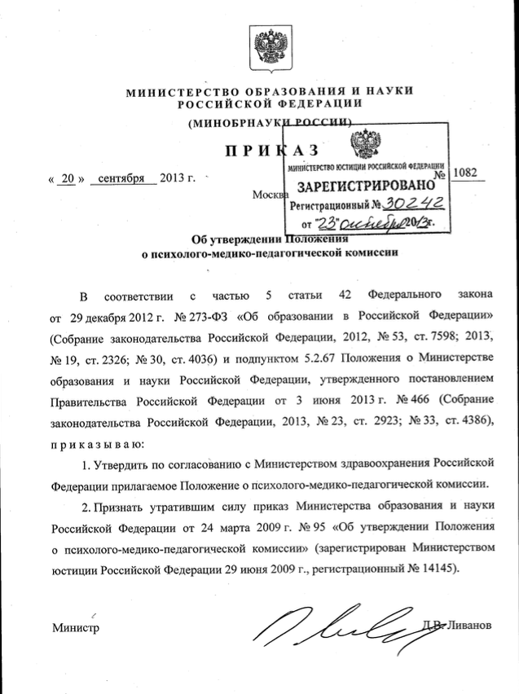
Приказ Министерства образования и науки Российской Федерации от 20 сентября 2013 г. № 1082
п.12 Комиссия имеет право:
…осуществлять мониторинг учета рекомендаций комиссии по созданию необходимых условий для обучения и воспитания детей в образовательных организациях…

Slide 3
КОУ РА «Школа-интернат для детей с нарушением слуха»
КОУ РА «Коррекционная школа-интернат», КОУ РА «Школа-интернат для детей-сирот и детей, оставшихся без попечения родителей, им. Г.К.Жукова», ГАГПК, АПОУ ТОТ,
Чойский район,
Улаганский район
Турочакский район, Майминский район,
Кош-Агачский район, Усть-Коксинский район, Усть-Канский район, Чемальский район, Шебалинскийрайон, Онгудайский район,
г.Горно-Алтайск, МСХТ, ГАПК

Slide 4
180 образовательных организаций
53 дошкольные образовательные организации
123 общеобразовательные организации
4 проф.
организации

Slide 5
1548
738
очно
438
выездные заседания
371
дистанционно
1
по месту проживания ребенка

Slide 6
Первично обследовано в ПМПК - 541 ребенок
Первично предоставили заключение в ОО - 1005 ребенок

Slide 7
Дошкольный уровень образования

Slide 8
Уровень основного образования

Slide 9
Уровень профессионального образования

Slide 10
Дошкольный уровень образования

Slide 11
Уровень основного образования

Slide 12
Дошкольный уровень образования

Slide 13
Уровень основного образования

Slide 14
Уровень профессионального образования
44 ребенка

Slide 15
Дошкольный уровень образования

Slide 16
Уровень основного образования

Slide 17
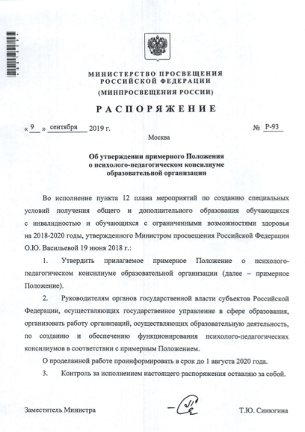
Психолого-педагогический консилиум
Распоряжение Министерства просвещения РФ от 9 сентября 2019 года № Р-93 «Об утверждении примерного положения о психолого-педагогическом консилиуме образовательной организации»

Slide 18
Анализ документарного мониторинга деятельности психолого-педагогических консилиумов дошкольных образовательных организаций (июнь, 2023 г)
В рамках исполнения 30 пункта Комплекса мер, направленного на повышение качества дошкольного образования в Республике Алтай на 2023-2025 годы, утвержденного приказом Министерства образования и науки республики Алтай от 18 апреля 2023 года № 340.
Цель: повторное измерение показателей деятельности психолого-педагогических консилиумов дошкольных образовательных организаций (далее – ППк ДОО).

Slide 19
22 ППк ДОО Республики Алтай
Образовательные организации, участвующие в Мониторинге, определялись методом случайной выборки, по 2 ППк ДОО из муниципального образования.

Slide 20
Состав участников Мониторинга
МБДОУ «Детский сад №15 «Василек» города Горно-Алтайска»
МБДОУ «Детский сад № 9 города Горно-Алтайска»
МБДОУ «Детский сад «Родничок» с. Соузга»
МБДОУ «Детский сад «Ягодка» с. Майма»
МКДОУ детский сад «Эдельвейс»
МКОУ «Курайская СОШ» структурное подразделение Детский сад «Айучак»
Структурное подразделение «Детский сад «Койонок» МОУ «Бешпельтирская СОШ им.Н.Н.Суразаковой»
Филиал детский сад «Сказка» МОУ «Чепошская СОШ»
МДОУ детский сад «Родничок» села Турочак
Филиал №4 «Радуга» МДОУ детский сад «Родничок» с. Турочак

Slide 21
Состав участников Мониторинга
МБОУ «Козульская СОШ», структурное подразделение «Козульский детский сад»
МБОУ «Усть-Канский детский сад»
Структурное подразделение «Детский сад «Солоны» МБОУ «Беш-Озекская СОШ»
МБДОУ «Детский сад «Алтынсай»
Филиал МБОУ «Купчегеньская сош им. Д. И. Табаева» Улитинская НОШ - детский сад
Филиал МБОУ «Куладинская СОШ» детский сад «Кайынаш»
МБОУ «Улаганская НОШ» филиал детский сад «Ырыс»
Структурное подразделение детский сад «Амаду» при МБОУ «Паспартинская СОШ им. А.Г. Калкина»
Филиал детский сад «Орешек» МБОУ «Верх-Уймонская СОШ»
Филиал детский сад «Ромашка» МБОУ «Усть-Коксинская СОШ»
МУ «Уйменская ООШ» д/с «Черемушки»
МОУ «Каракокшинская СОШ им. С.В. Тартыкова» Д/с «Медвежонок»

Slide 22
Скан-копии документов в формате PDF
Приказ о создании ППк с утверждением состава ППк;
Утвержденное Положение о ППк;
Утвержденный График проведения плановых заседаний ППк на учебный год;
Журнал учета заседаний ППк и обучающихся, прошедших ППк;
Журнал регистрации коллегиальных заключений ППк;
Протокол заседания ППк;
Журнал направлений обучающихся на ПМПК;
Карта развития обучающегося на одного ребенка.

Slide 23
Критериями оценки результатов мониторинга
2 балла документ имеется в наличии, без замечаний;
1 балл документ имеется в наличии, с замечаниями;
0 баллов документ отсутствует.

Slide 24
Определение уровня результатов
недопустимый уровнем качества- 0 - 8 баллов (менее 35% и ниже):
деятельность ППк не соответствует Положению о ППк (требуется серьезная работа по повышению качества деятельности ППк).
допустимый уровень качества - 9 - 17 баллов (от 36 до 69 %):
деятельность ППк частично соответствует Положению о ППк (отсутствует системная работа).
оптимальный уровень качества - 18 - 26 баллов (более 70 %):
требуется исправление недочетов

Slide 25
Основные результаты мониторинга
ДО с оптимальным уровнем качества | ДО с допустимым уровнем качества | ДО с недопустимым уровнем качества
МБДОУ «Детский сад № 15 «Василек» города Горно-Алтайска» | Структурное подразделение «Детский сад «Койонок» МОУ «Бешпельтирская СОШ им.Н.Н.Суразаковой» | МОУ «Уйменская ООШ» д/с «Черемушки» Чойский район
МБДОУ «Детский сад № 9 города Горно-Алтайска» | МДОУ детский сад «Родничок» села Турочак Турочакский район | МОУ «Каракокшинская СОШ им. С.В. Тартыкова» Д/с «Медвежонок» Чойский район
МБДОУ «Детский сад «Родничок» с. Соузга» Майминский район | Филиал № 4 «Радуга» МДОУ детский сад «Родничок» с. Турочак Турочакский район | Филиал детский сад «Ромашка» МБОУ «Усть-Коксинская СОШ» Усть-Коксинский район
МБОУ «Усть-Канский детский сад» Усть-Канский район | Филиал детский сад «Орешек» МБОУ «Верх-Уймонская СОШ» | Филиал детский сад «Сказка» МОУ «Чепошская СОШ»
МКДОУ детский сад «Эдельвейс» с. Кош-Агач | Филиал МБОУ «Купчегеньская сош им. Д. И. Табаева» Улитинская НОШ - детский сад Онгудайский район | МБДОУ «Детский сад «Ягодка» с. Майма» Майминский район
МКОУ «Курайская СОШ» структурное подразделение Детский сад «Айучак» | МБОУ «Улаганская НОШ» филиал детский сад «Ырыс» Улаганский район | МБОУ «Козульская СОШ», структурное подразделение «Козульский детский сад» Усть-Канский район
 |  | Структурное подразделение «Детский сад «Солоны» МБОУ «Беш-Озекская СОШ» Шебалинский район
 |  | МБДОУ «Детский сад «Алтынсай» Шебалинский район
 |  | Филиал МБОУ «Куладинская СОШ» детский сад «Кайынаш» Онгудайский район
 |  | Структурное подразделение детский сад «Амаду» при МБОУ «Паспартинская СОШ им. А.Г. Калкина» Улаганский район

